Slide 1


Základní škola a Mateřská škola generála Pattona Dýšina, příspěvková organizace
AUTOR: Mgr. Kateřina Palečková
NÁZEV: VY_32_INOVACE_5C_20
TÉMA: ČESKÝ JAZYK PRO 2. STUPEŇ
ČÍSLO PROJEKTU: CZ. 1. 07/ 1. 4. 00/ 21. 1843

Slide 2
Anotace
Prezentace je určena žákům 6. třídy.
Seznamuje žáky s významem a způsoby tvoření příslovcí.
Slouží k procvičování tvoření příslovcí.
Upevňuje pravopis příslovečných spřežek.
Podporuje aktivitu žáků při procvičování pravopisu.

Slide 3
PŘÍSLOVCE

Slide 4
vyjadřují bližší okolnosti dějů (mluví tiše)
nebo vlastností (velmi dobré)
většina příslovcí se tvoří od přídavných jmen (tajemný – tajemně)
některá příslovce vznikla ustrnutím tvaru podstatného jména (kolem)
příslovečné spřežky vznikly spojením předložky s jiným slovem (dohromady)

Slide 5
Utvořte příslovce od přídavných jmen.
mrštný - vtipný -
rozčilený - smutný -
zbytečný - zvídavý -
skromný - uplakaný -
veselý - zmatený -

Slide 6
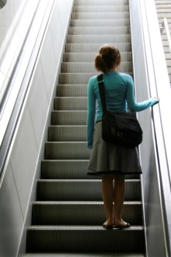
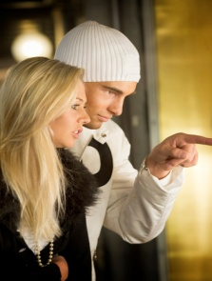
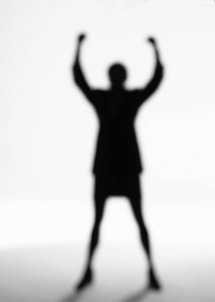
Řešení
mrštný – mrštně vtipný – vtipně
rozčilený – rozčileně smutný – smutně
zbytečný – zbytečně zvídavý – zvídavě
skromný – skromně uplakaný – uplakaně
veselý – vesele zmatený – zmateně

Slide 7
Doplň do vět tyto příslovečné spřežky.
Žáci se učili básničku od Jiřího Žáčka ….......... pohromadě
Jednou …............. jsem s ním skončila. provždy
Maminka mu byla neustále ….......... zpaměti
V neděli obědváme všichni …........... zticha
Buďte už konečně ….........! nablízku

Slide 8
Řešení
Žáci se učili básničku od Jiřího Žáčka zpaměti.
Jednou provždy jsem s ním skončila.
Maminka mu byla neustále nablízku.
V neděli obědváme všichni pohromadě.
Buďte už konečně zticha!

Slide 9
Doplň -ě- nebo -ně:
Zřejm- se cítil nepříjem-.
Vypadal tajem-.
Zkoušku skládali ústně i písem-.
Sebevedom- se rozhlédl po třídě.
Jezte střídm-!

Slide 10
Řešení
Zřejmě se cítil nepříjemně.
Vypadal tajemně.
Zkoušku skládali ústně i písemně.
Sebevědomě se rozhlédl po třídě.
Jezte střídmě!

Slide 11
Použité zdroje
KRAUSOVÁ, Zdeňka a Renata TERŠOVÁ. Český jazyk pro 6. ročník základní školy a primu víceletého gymnázia. 1. vyd. Plzeň: Fraus, 2003, 136 s. ISBN 80-723-8206-3.
Vlastní zdroje
Otevřená galerie MS Office
Autorem materiálu a všech jeho částí, není-li uvedeno jinak, je Mgr. Kateřina Palečková.

